Slide 1
Aspie Friendly à l’UGA
Catherine PELLENQ (UGA, LaRAC)
Guillaume THOMANN (Grenoble INP – UGA, G-SCOP)

Slide 2
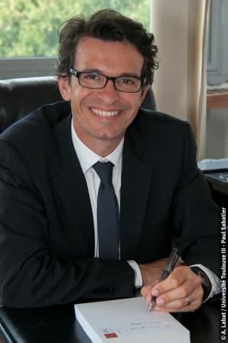
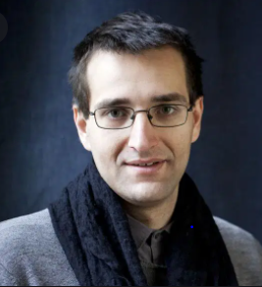
Aspie-Friendly National
*
25 Universités
ANR porté par Bertrand Monthubert –Toulouse
Objectif : transformation pédagogique et nouveaux cursus
TSA révélateurs d’une situation de non accessibilité
Accompagnement global des étudiants avec TSA
        Pour tous les ESH et tous les autres
Bertrand Monthubert
Joseph Shovanec

Slide 3
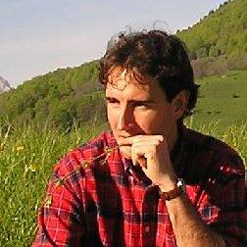
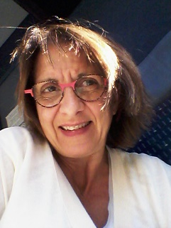
Localement
Deux référents locaux* (pour 4 missions) :
Référent amont Référent aval
Référent formation Référent AF
Des acteurs institutionnels (UGA)
SAH / CSU / CROUS / Rectorat
Des acteurs extérieurs
C3R et CHU
Imind
Des partenaires de l’insertion professionnelle : CEA, HPe, etc.
*guillaume.thomann@grenoble-inp.fr
*catherine.pellenq@univ-grenoble-alpes.fr

Slide 4

Des actions d’ampleur nationale
Mutualisation des actions :
  Centre de ressources en ligne
  Réunions de travail hebdomadaires à distance
  Permanences pédagogiques pour les personnels, les vendredi après-midis
  https://univ-tlse3-fr.zoom.us/j/83951140910?pwd=R210NEd6bTNvRndNMGtNcVRBREhqZz09
  E-Cafés Asperger mensuels
  Formations pour les personnels en distanciel
    Des préconisations pédagogiques
    Des guides pour les administratifs, les tuteurs
    Evaluation des effets

Slide 5

Des actions locales
Cafés Aspie-friendly
Formations des personnels
Accompagnement des étudiants et renseignement auprès des familles dès le lycée
Permanences psychologiques
Actions autour de l’insertion professionnelle
Exemple : Convention AFIPH
Un site local :
https://aspiefriendlyuga.wordpress.com/
Une page Facebook : https://www.facebook.com/AspieFriendlyUGA/

